Slide 1
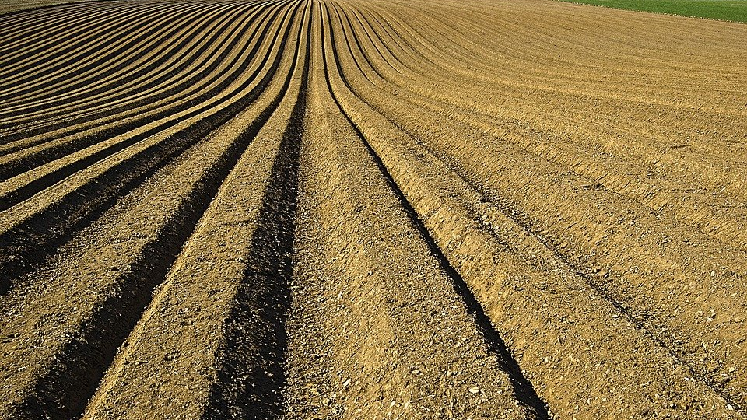
PŮDA

Slide 2
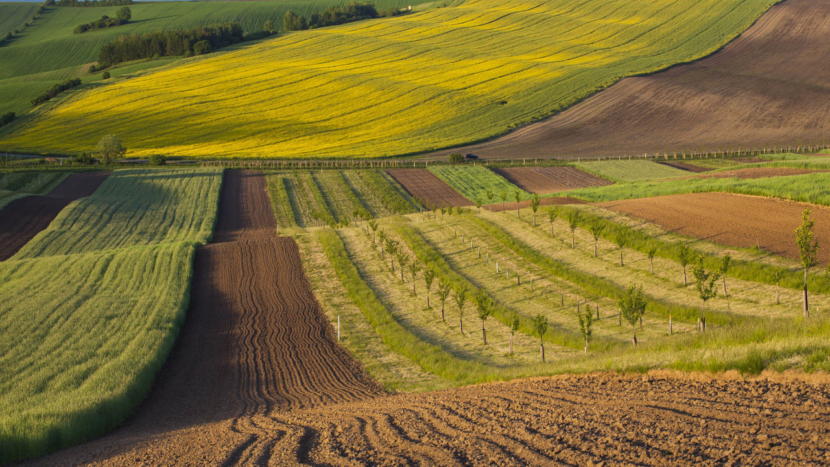
VZNIK PŮDY
postupným zvětráváním
rozpadem nerostů a hornin
působením půdních organizmů

Slide 3
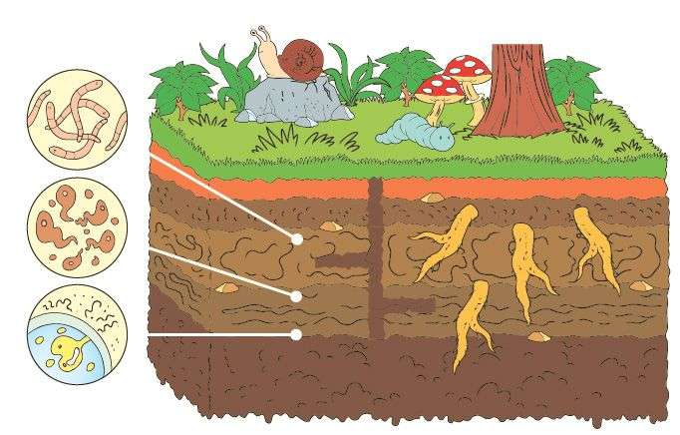
SLOŽENÍ PŮDY

Slide 4
SLOŽENÍ PŮDY
humus
vlastní půda
původní pevná hornina
půdní voda
živé organizmy
půdní vzduch

Slide 5
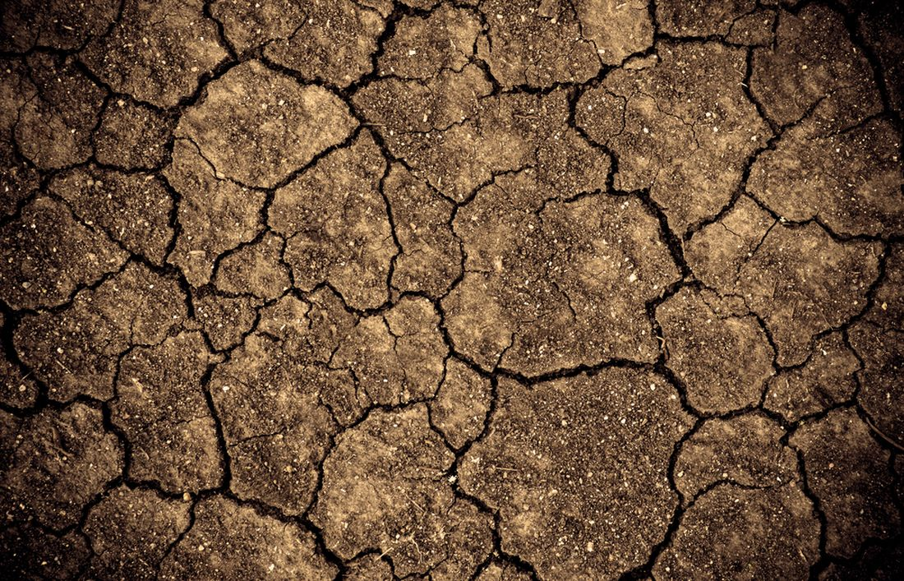
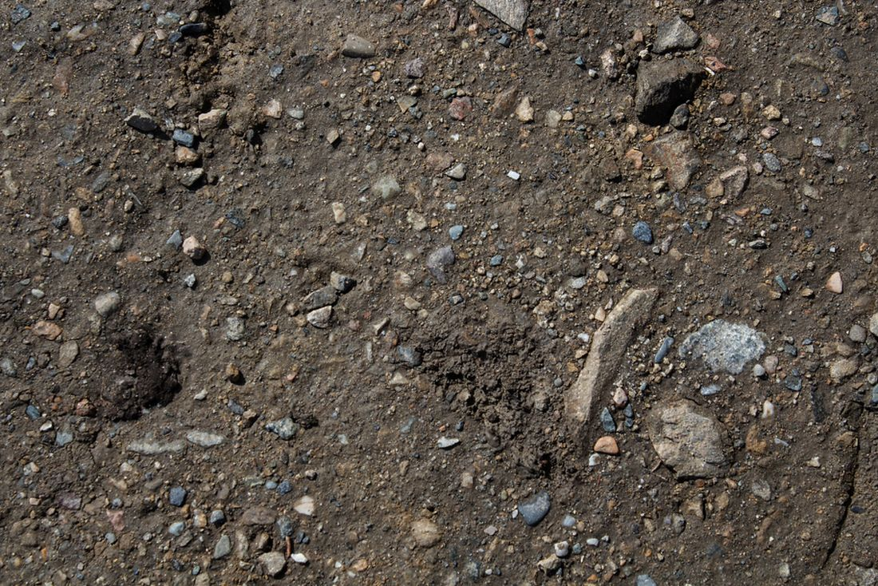
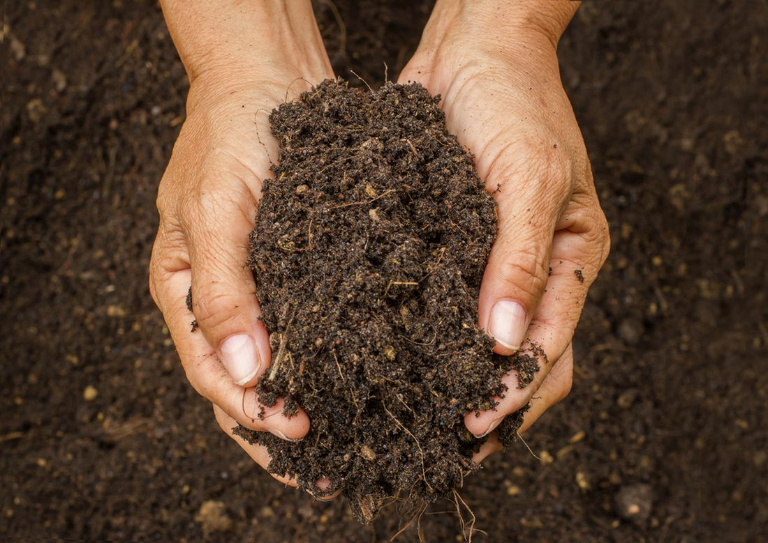
DRUHY PŮD
1
2
3
4
hlinitá
jílovitá
písčitá
kamenitá

Slide 6
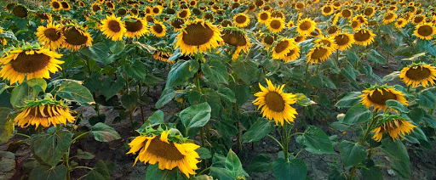
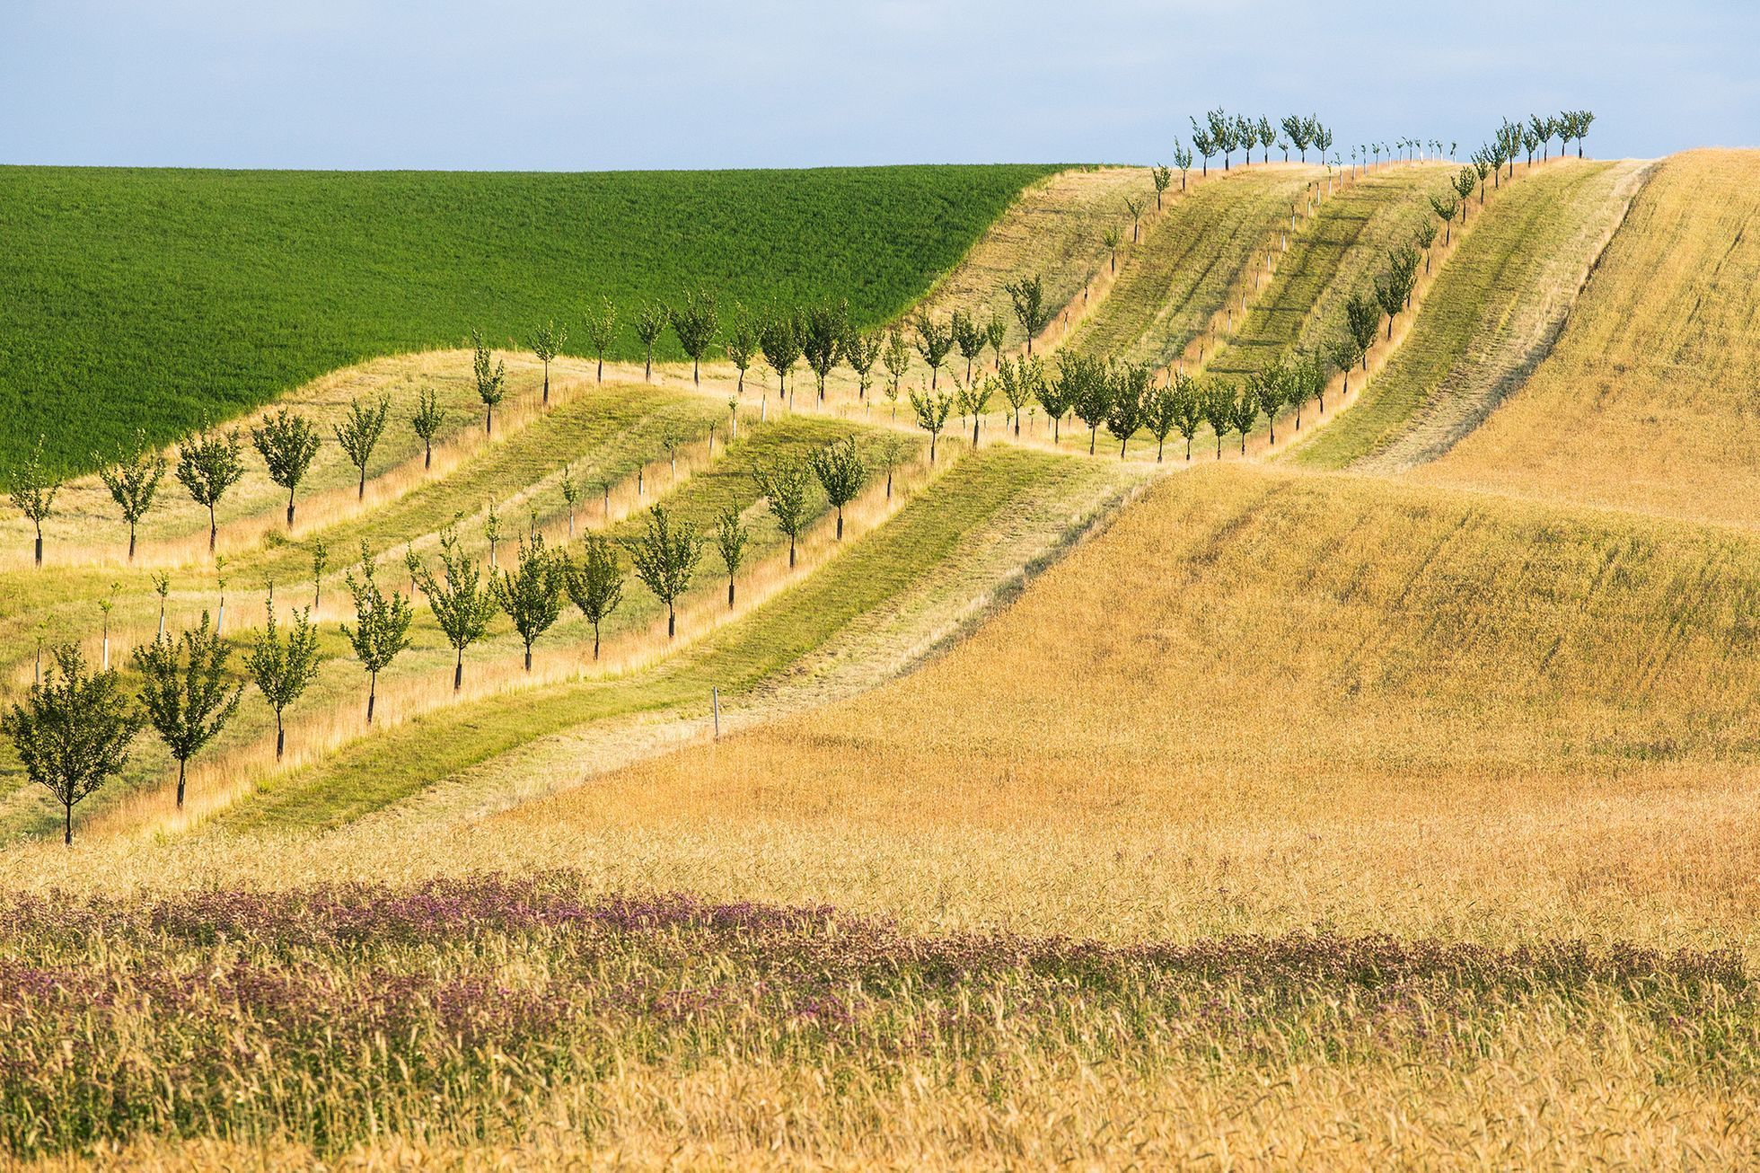
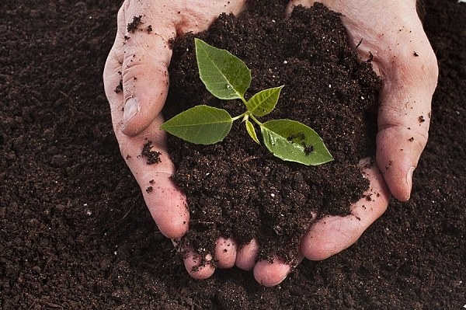
VÝZNAM PŮDY
zdroj živin pro všechny rostliny a houby
Prostřednictvím čeho získavají živiny z půdy:
rostliny
houby
Kdo všechno se rostlinami živí?
mnozí živočichové v ní mají své skrýše
Proč člověk obdělává půdu?
Jak lidé půdě škodí?

Slide 7
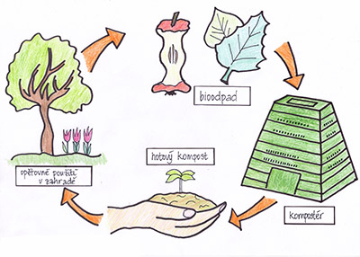
HNOJIVA
PŘÍRODNÍ
UMĚLÁ
CHLLÉVSKÁ MRVA
KOMPOST

Slide 8
DĚKUJI ZA POZORNOST
ZPRACOVALA: ANDREA JUŘENOVÁ

Slide 9
SEZNAM POUŽITÉ LITERATURY
Matyášek, J., Štiková, V., & Trna, J. (2004). Přírodověda 5: Člověk a jeho svět. Brno: Nová Škola.

Slide 10
SEZNAM OBRÁZKŮ
Obrázek 1: http://vyuka.zsjarose.cz/index.php?action=lesson_detail&id=119
Obrázek 2: http://enviregion.pf.ujep.cz/inter_uc/1st/main.php?kap=a5p&iddata=003
Obrázek 3: https://puzzlefactory.pl/cs/puzzle/prehravat/for-deti/263236-slo%C5%BEen%C3%AD-p%C5%AFdy
Obrázek 4: https://www.magazinzahrada.cz/puda-v-zahrade-a-co-byste-o-ni-meli-urcite-vedet/
Obrázek 5: https://abecedazahrady.dama.cz/clanek/jak-poznate-ktery-typ-zeminy-mate-na-zahrade
Obrázek 6: https://www.nepomuk.cz/obcan/jak-spravne-kompostovat-/

